Slide 1


Муниципальное бюджетное образовательное учреждение
средняя общеобразовательная школа № 5 г. Коврова
Рефлексия урока-
обязательное условие создания развивающей среды
Мастер- класс
учителя начальных классов
Мольковой О.А.
2012 год

Slide 2
Цель мастер- класса
Повысить мотивацию учителей к овладению рефлексивной
деятельностью учащихся

Slide 3

Что такое рефлексия
Обращение назад
Размышление о внутреннем состоянии
Самопознание
Самоанализ

Slide 4
Цель рефлексии-
вспомнить, выявить и осознать
основные компоненты деятельности
Её смысл
типы
способы
Проблемы
Пути их решения
Получае-мые результа-ты

Slide 5
Сферы человеческой сущности
физическая
Сенсор-ная
Интеллектуаль-ная
духов-
ная

Slide 6
Виды рефлексии
1
Настроения и эмоционального состояния
2
Содержания учебного материала
3
Деятельности

Slide 7
Место рефлексии в системе уроков
Этап учебной деятельности | Цель | Содержание | Варианты вопросов
Этап организационного момента и целеполагания | обеспечивает побуждение учащихся к деятельности | выражается в выборе индивидуальной цели учащихся в рамках формирования как общеучебных, так и специфических умений и навыков. | Прочитайте тему урока и попробуйте сформулировать свои задачи на урок. С чего вы начнёте?
На этапе актуализации | Это своего рода диагностический срез, позволяющий ученику увидеть свой уровень подготовленности | каждый ученик для себя определяет полноту знаний по теме и самостоятельно оценивает правильность выполнения задания
В начале работы по теме урока | Помочь учащимся осознать интеллектуальный «конфликт», получить знание о границе своего знания и выдвинуть учебную задачу: расширить эти границы. | самостоятельно выбрать форму организации познавательной деятельности | Как поможет вам работа в парах?
На завершающем этапе | Подвести итоги работы, поставить новые цели, выявить удовлетворенность работой | Происходит осознание учащимися уровня освоения, способ действий, их продвижение. | - Что дала вам работа в парах? - Помогла вам такая форма работы понять и запомнить --------------------------------------- - Какие трудности вы встретили? Как с ними справиться? «Что нового я узнал на уроке?», «Каким образом я получил новые знания?», «Каким образом я смогу полученное на уроке использовать в будущей жизни?».

Slide 8

Рефлексия эмоционального состояния
 | Этап урока | Задачи | Приемы | Вопросы
 | в начале урока и в конце деятельности | установление эмоционального контакта с классом | Применяются карточки с изображением лиц, цветовое изображение настроения, эмоционально-художественное оформление (картина, музыкальный фрагмент). | Я почувствовал, что… Было интересно… Меня удивило… Своей работой на уроке я… Материал урока мне был… Мне захотелось… Мне больше всего удалось… Моё настроение… Заставил задуматься… Навел на размышления… Могу похвалить своих одноклассников…

Slide 9
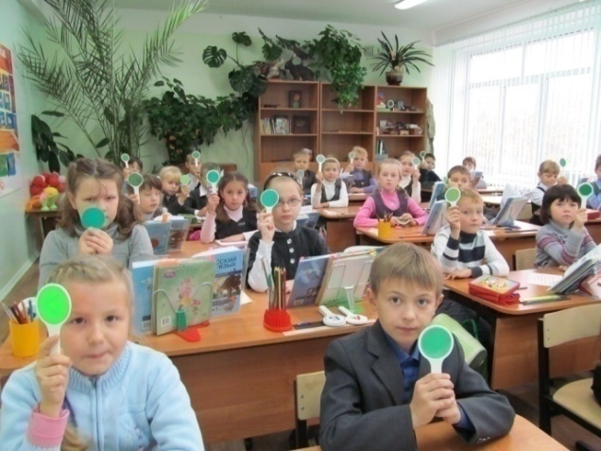

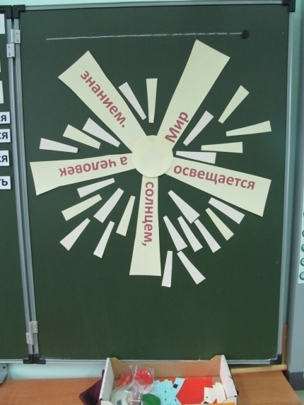

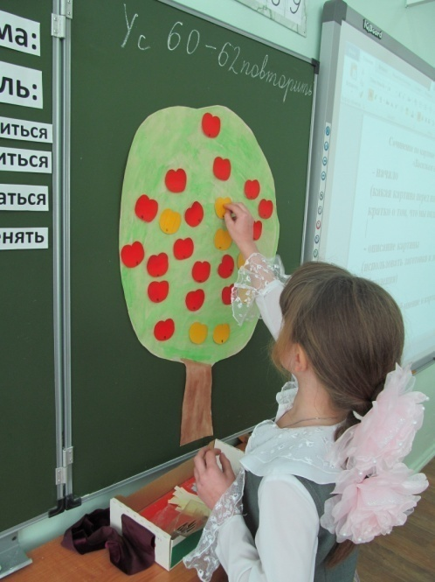
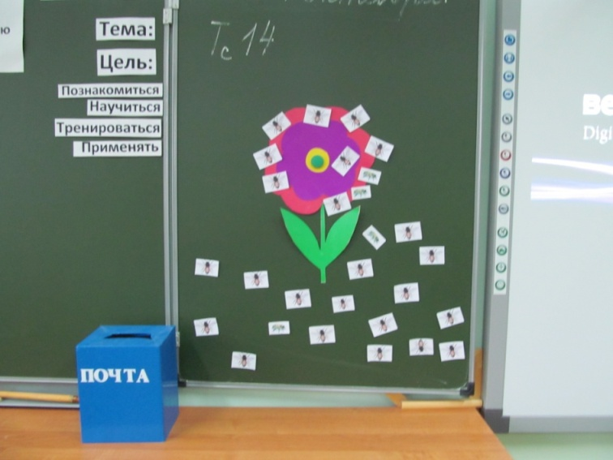
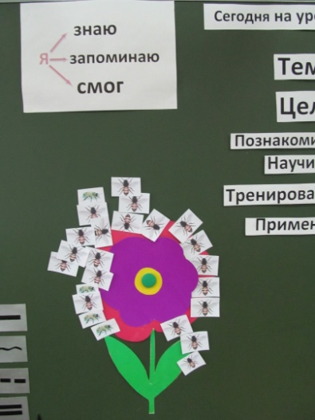
«Светофор»
«Солнышко»
«Дерево творчества»
«Цветок» «Почта»

Slide 10
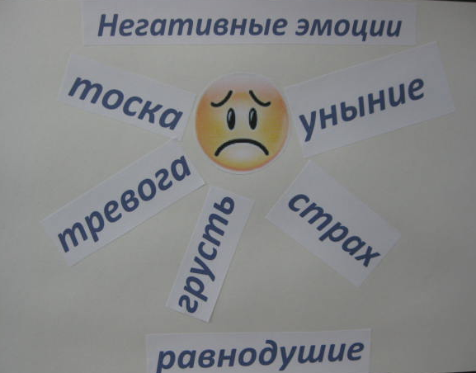
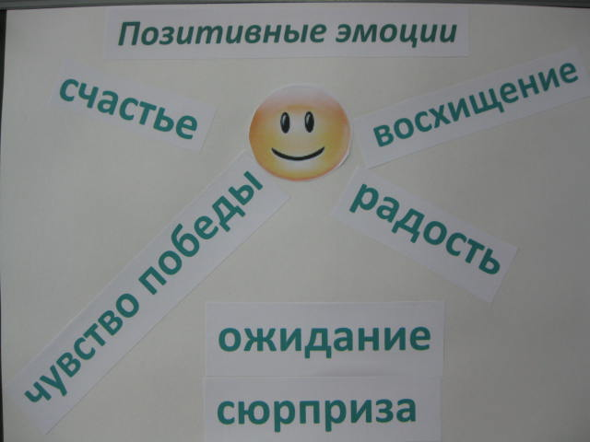
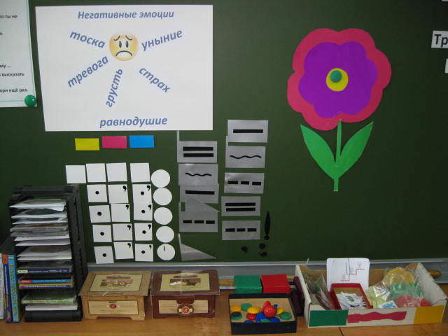

Slide 11
Рефлексия содержания учебного материала
 | Этап изучения учебного материала | выявления уровня осознания содержания пройденного, выяснить отношение к изучаемой проблеме, соединить старое знание и осмысление нового. | прием незаконченного предложения, тезиса, подбора афоризма, рефлексия достижения цели с использованием «дерева целей», оценки «приращения» знаний и достижения целей (высказывания Я не знал… - Теперь я знаю…); прием анализа субъективного опыта, прием синквейна | Сегодня я узнал… Было трудно… Я выполнял задания… Я понял что… Теперь я могу… Я приобрёл… Я научился… Урок для меня показался… Для меня было открытием то, что… Мне показалось важным… Материал урока был мне…

Slide 12
Приём незаконченного предложения (клише).
Рефлексия достижения цели. Цель урока записывается на доске и в конце урока проводится обсуждение её достижения.
Оценка «приращения» знаний и достижения целей (Я не знал…- Теперь я знаю).
Синквейн.

Slide 13
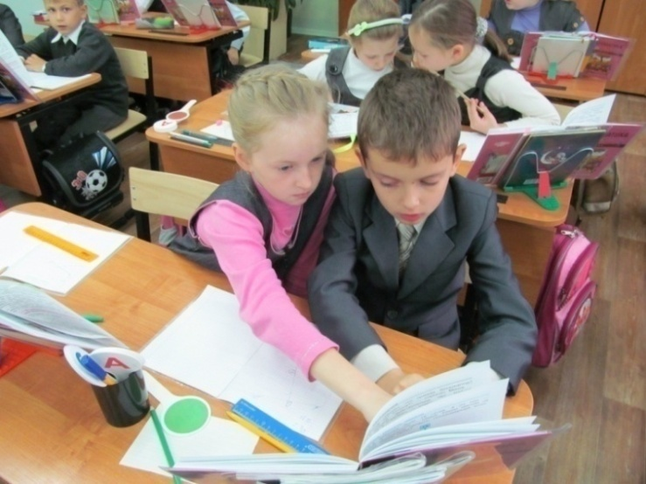
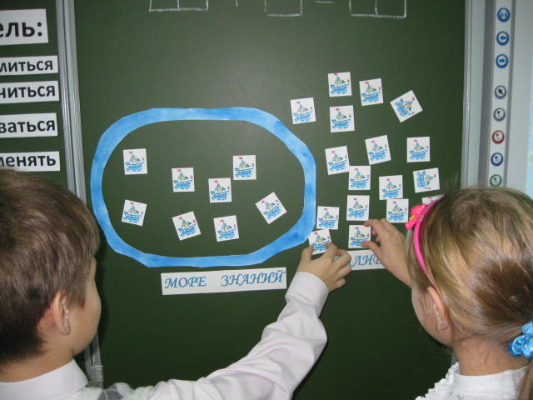
Упражнение «Плюс- минус- интересно»
«Маркировка»
«Запустите корабль
в море знаний»

Slide 14
Рефлексия деятельности
на этапе проверки домашнего задания, защите проектных работ
в конце урока
осмысления способов и приемов работы с учебным материалом, поиска наиболее рациональных | прием «лестницы успеха» | У меня получилось… Я научился … Сегодня на уроке я смог… Урок дал мне для жизни… За урок я…

Slide 15
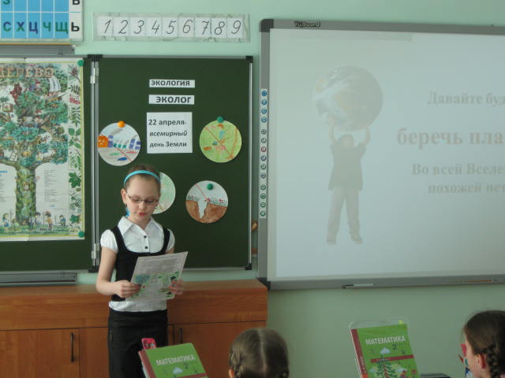
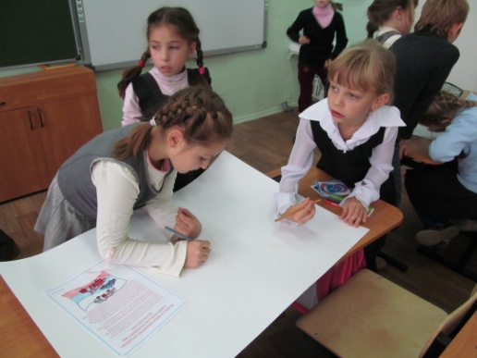
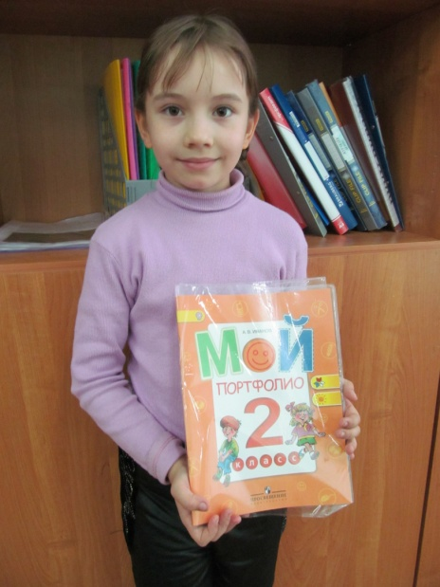
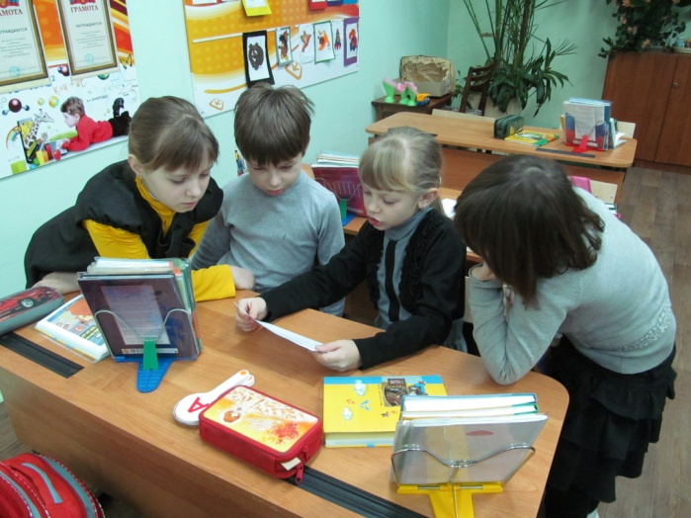
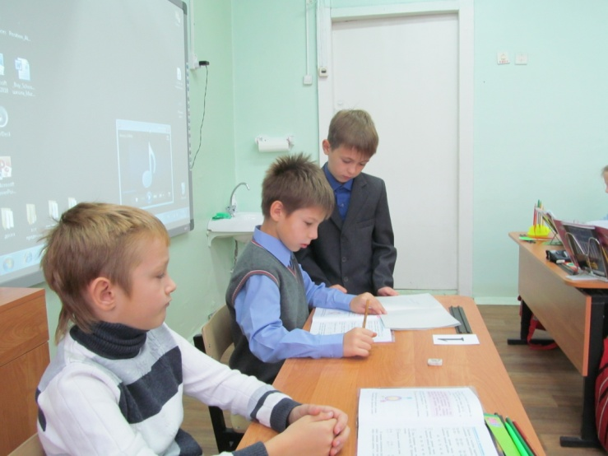
Больших успехов достигает тот, кто может контролировать свой путь к успеху!
«Лесенка успеха»

Slide 16
Формы рефлексии
Индивидуальная письменная (личностная) | Коллективная (групповая)
-тесты -мини- сочинения -эссе -письмо другу -опорный конспект -схема -таблица -графический организатор | Использование опорных слов и фраз для высказывания -использование организационных структур -алгоритм наблюдения за общением членов группы в ходе совместной деятельности

Slide 17
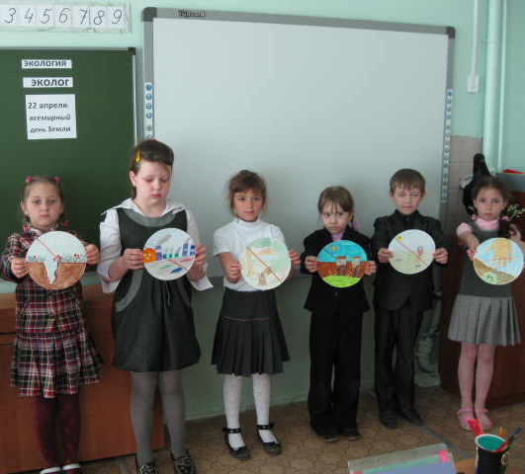
Алгоритм рефлексии процесса групповой работы
Как общение влияло на выполнение задания?
На каком уровне осуществлялось общение в группе?
Какого уровня коммуникативные трудности испытывали участники группы?
Какой стиль общения преобладал в работе?
Сохранилось ли единство группы в ходе выполнения задания?
Кто или что сыграло решающую роль в том, что произошло?

Slide 18
Ответьте на вопросы:
Лист самооценивания
(предлагается заполнить после выполнения группового задания)
«Азбука вежливости»
ВОПРОС | ОТВЕТ
Легко ли тебе было работать с «Азбукой вежливости?
Легко ли тебе было отобрать только те советы, которые помогли бы героям ситуации не совершать ошибок?
Что было самым интересным и важным для тебя в этом задании?
Как ты думаешь, активно ли ты работал/работала в группе?
Оцени в баллах (от 0 до 10 баллов) свой вклад в общий результат работы группы.

Slide 19
Организация рефлексивной деятельности-
развитие очень важных качеств современной личности:
самостоятельности
предприимчивости
конкурентоспособности

Slide 20
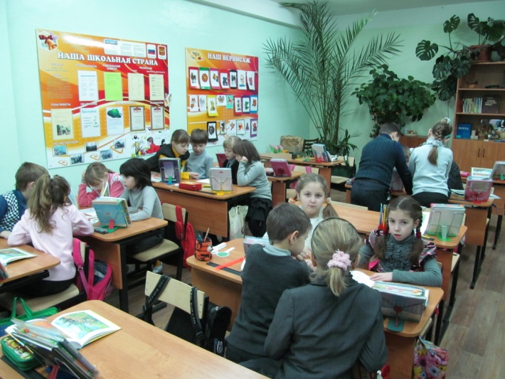
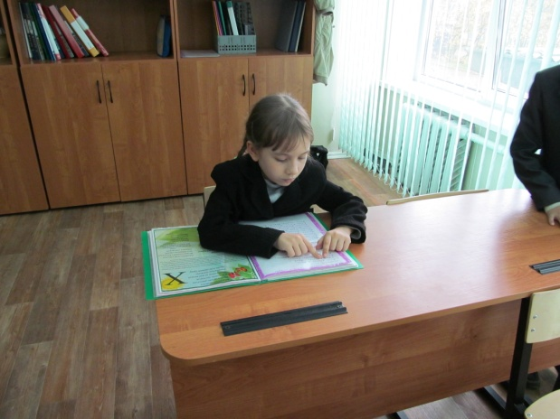
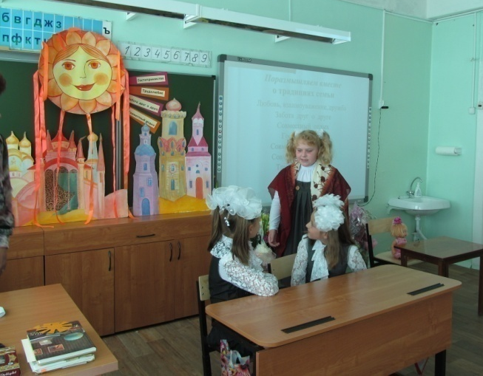
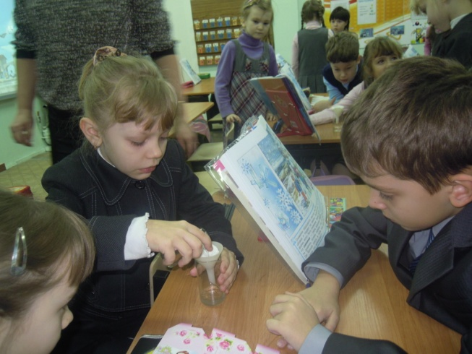
Рефлексия на уроке- это совместная деятельность учащихся и учителя, позволяющая совершенствовать учебный процесс, ориентируясь на личность каждого ученика

Slide 21
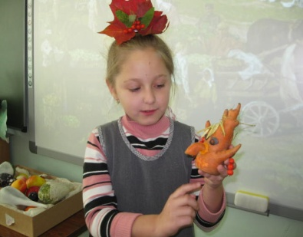
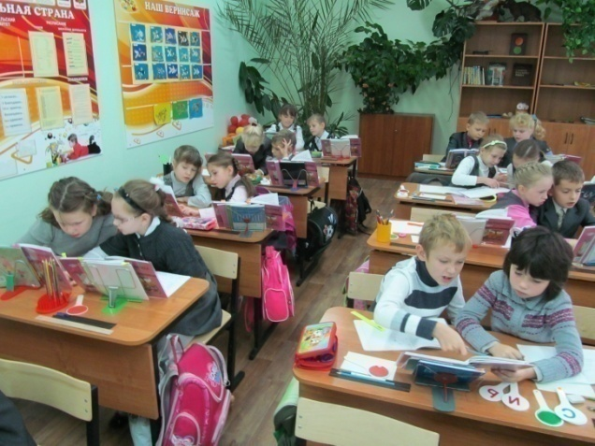
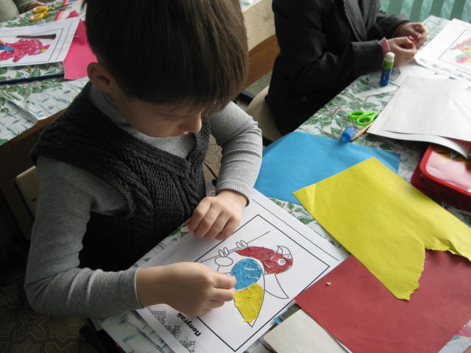
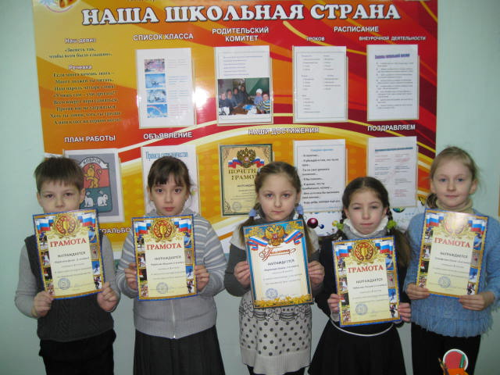
У рефлексивных людей путь от первых трудностей до первых успехов значительно короче

Slide 22

Зададим себе вопросы:
-Что я делаю?
-С какой целью?
-Каковы результаты моей деятельности?
-Как я этого достиг?
-Можно ли сделать лучше?
-Что я буду делать дальше?

